Slide 1

JavaScript
Consumindo API
por Edilson Silva

Slide 2
Key dates
Agenda
01
Consumindo API

Slide 3
Consumindo API

Slide 4
JavaScript
Consumindo API
Ao longo dos anos JavaScript cresceu muito. Esta linguagem passou de um pequeno add-on para uma ferramenta multifuncional e poderosa. Hoje , o JavaScript ajuda os desenvolvedores com sucesso no trabalho de front-end e back-end.
Muitas vezes, a funcionalidade do aplicativo está relacionada principalmente à interação com várias APIs. Se você se depara com a tarefa de acessar a API.

Slide 5
JavaScript
Consumindo API
O que é a API REST
Para começar, vamos definir o que está oculto na abreviação da API.
A API (Application Programming Interface) pode ser considerada como um conjunto de regras que são compartilhadas por um determinado serviço. Essas regras determinam em qual formato e com qual conjunto de comandos seu aplicativo pode acessar o serviço, bem como quais dados esse serviço pode retornar em uma resposta.
A API atua como uma camada entre seu aplicativo e o serviço externo.

Slide 6
JavaScript
Consumindo API
O que é a API REST
A API REST ( Transferência de estado representacional ) é uma API que usa solicitações HTTP para comunicação com serviços da web e deve obedecer a certas restrições. A lista completa de restrições pode ser visualizada no link . Aqui estão alguns deles:
Arquitetura cliente-servidor – o cliente é responsável pela interface do usuário e o servidor é responsável pelo back-end e armazenamento de dados. Cliente e servidor são independentes um do outro, e cada um deles pode ser substituído separadamente.
Stateless – nenhum dado do cliente é armazenado no lado do servidor. O estado da sessão é armazenado no lado do cliente.
Cacheable – os clientes podem armazenar em cache as respostas do servidor para melhorar o desempenho.

Slide 7
JavaScript
Consumindo API
O que é a API REST
Em uma API REST, essas ações correspondem a tipos de solicitações ou métodos de solicitação :
POST : Criar ação. Adiciona novos dados ao servidor. Usando esse tipo de solicitação, você pode, por exemplo, adicionar um novo ticket ao seu inventário.
GET : ação de leitura. Recupera informações (como uma lista de itens). Este é o tipo de solicitação mais comum. Usando-o, podemos obter os dados que nos interessam daqueles que a API está pronta para compartilhar.
PUT : Ação de atualização. Altera as informações existentes. Por exemplo, usando este tipo de solicitação, seria possível alterar a cor ou o valor de um produto existente.
DELETE : Excluir ação. Exclui as informações existentes.

Slide 8
JavaScript
Consumindo API
API Rest
Para trabalhar com APIs REST, é importante entender o conceito de Endpoint. Normalmente, Endpoint é um endereço específico (por exemplo, https://hotels-to-stay.com/best-hotels-paris), referindo-se ao qual (com determinado método de solicitação) você obtém acesso a determinados recursos/dados (em nosso caso – a lista dos melhores hotéis em Paris). Normalmente, o nome (endereço) do endpoint corresponde à funcionalidade que ele fornece.
.

Slide 9
JavaScript
Consumindo API
Exemplo de aplicação
API Rest
Queremos obter os dados de todos os filmes do Studio Ghibli e exibir os títulos e descrições em uma grade. Para conhecimento prévio, o Studio Ghibli é um estúdio de animação japonês que produziu vários filmes, como Spirited Away, e outros.
Vamos começar criando um arquivo index.html em um novo diretório. O projeto consistirá apenas em index.html, style.css e scripts.js no final. Esse esqueleto HTML apenas vincula a um arquivo CSS e JavaScript, carrega em uma fonte e contém um div com um ID de raiz. Este arquivo está completo e não será alterado. Usaremos JavaScript para adicionar tudo daqui para frente.

Slide 10
JavaScript
Consumindo API
Exemplo de aplicação
API Rest
Queremos obter os dados de todos os filmes do Studio Ghibli e exibir os títulos e descrições em uma grade. Para conhecimento prévio, o Studio Ghibli é um estúdio de animação japonês que produziu vários filmes, como Spirited Away, e outros.
Vamos começar criando um arquivo index.html em um novo diretório. O projeto consistirá apenas em index.html, style.css e scripts.js no final. Esse esqueleto HTML apenas vincula a um arquivo CSS e JavaScript, carrega em uma fonte e contém um div com um ID de raiz. Este arquivo está completo e não será alterado. Usaremos JavaScript para adicionar tudo daqui para frente.

Slide 11
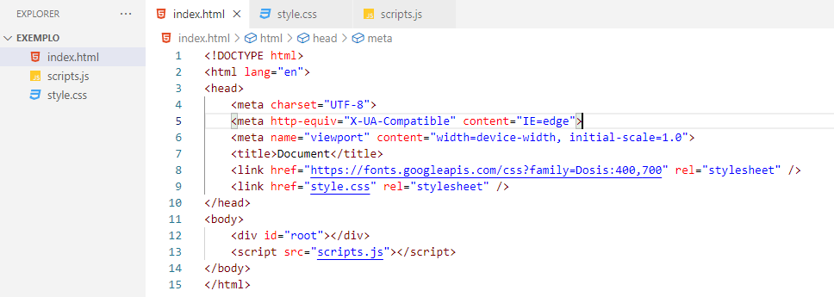
JavaScript
Consumindo API
Exemplo de aplicação
API Rest
Queremos obter os dados de todos os filmes do Studio Ghibli e exibir os títulos e descrições em uma grade. Para conhecimento prévio, o Studio Ghibli é um estúdio de animação japonês que produziu vários filmes, como Spirited Away, e outros.
Vamos começar criando um arquivo index.html em um novo diretório. O projeto consistirá apenas em index.html, style.css e scripts.js no final. Esse esqueleto HTML apenas vincula a um arquivo CSS e JavaScript, carrega em uma fonte e contém um div com um ID de raiz. Este arquivo está completo e não será alterado. Usaremos JavaScript para adicionar tudo daqui para frente.

Slide 12
JavaScript
Consumindo API
Exemplo de aplicação
API Rest
Queremos obter os dados de todos os filmes do Studio Ghibli e exibir os títulos e descrições em uma grade. Para conhe

Slide 13
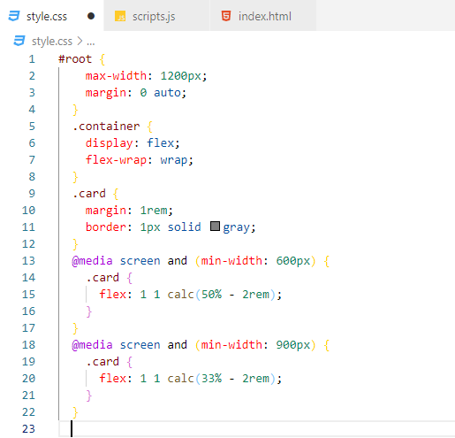
JavaScript
Consumindo API
Exemplo de aplicação
API Rest

Slide 14
JavaScript
Consumindo API
Exemplo de aplicação
Conectando-se à API
Vamos dar uma olhada na documentação da API do Studio Ghibli. Essa API foi criada para ajudar os desenvolvedores a aprender a interagir com recursos usando solicitações HTTP, o que é perfeito para nós aqui. Como uma API pode ser acessada por muitos métodos diferentes - JavaScript, PHP, Ruby, Python e assim por diante - a documentação da maioria das APIs não costuma fornecer instruções específicas sobre como se conectar.
Podemos ver nesta documentação que ela nos diz que podemos fazer solicitações com curl ou chamadas REST regulares, mas talvez não tenhamos ideia de como fazer isso ainda.

Slide 15
JavaScript
Consumindo API
Exemplo de aplicação
Conectando-se à API
Obtendo o endpoint da API
Para começar, vamos rolar para a seção de filmes. À direita você verá GET /films. Ele nos mostrará a URL do nosso endpoint da API, https://ghibliapi.herokuapp.com/films. Acessando o link anterior podemos ver a estrutura json.

Slide 16
JavaScript
Consumindo API
Exemplo de aplicação
Conectando-se à API
Recuperando os dados com uma solicitação HTTP
Antes de tentarmos colocar qualquer coisa no front-end do site, vamos abrir uma conexão com a API. Faremos isso usando objetos XMLHttpRequest, que é uma forma de abrir arquivos e fazer uma solicitação HTTP.
Criaremos uma variável de solicitação e atribuiremos um novo objeto XMLHttpRequest a ela. Em seguida, abriremos uma nova conexão com o método open() - nos argumentos especificaremos o tipo de solicitação como GET, bem como a URL do endpoint da API. A solicitação é concluída e podemos acessar os dados dentro da função onload. Quando terminarmos, enviaremos a solicitação.

Slide 17
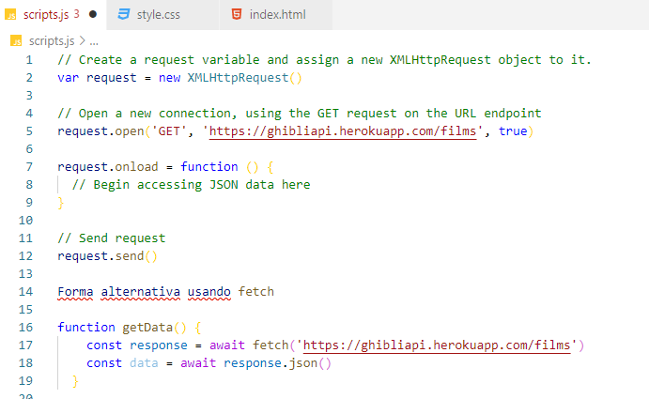
JavaScript
Consumindo API
Exemplo de aplicação
Conectando-se à API
Recuperando os dados com uma solicitação HTTP
Antes de tentarmos colocar qualquer coisa no front-end do site, vamos abrir uma conexão com a API. Faremos isso usando objetos XMLHttpRequest, que é uma forma de abrir arquivos e fazer uma solicitação HTTP.
Criaremos uma variável de solicitação e atribuiremos um novo objeto XMLHttpRequest a ela. Em seguida, abriremos uma nova conexão com o método open() - nos argumentos especificaremos o tipo de solicitação como GET, bem como a URL do endpoint da API. A solicitação é concluída e podemos acessar os dados dentro da função onload. Quando terminarmos, enviaremos a solicitação.

Slide 18
JavaScript
Consumindo API
Exemplo de aplicação
Conectando-se à API
Trabalhando com a resposta JSON
Agora recebemos uma resposta de nossa solicitação HTTP e podemos trabalhar com ela. No entanto, a resposta está em JSON e precisamos converter esse JSON em objetos JavaScript para trabalhar com ele.
Vamos usar JSON.parse() para analisar a resposta e criar uma variável de dados que contém todo o JSON como uma matriz de objetos JavaScript. Usando forEach(), vamos fazer o logout do título de cada filme para garantir que esteja funcionando corretamente.

Slide 19
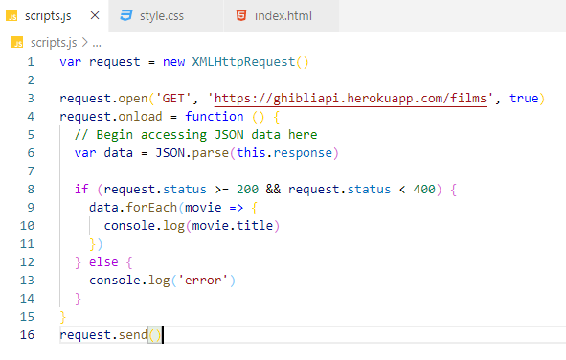
JavaScript
Consumindo API
Exemplo de aplicação
Conectando-se à API
Trabalhando com a resposta JSON
Agora recebemos uma resposta de nossa solicitação HTTP e podemos trabalhar com ela. No entanto, a resposta está em JSON e precisamos converter esse JSON em objetos JavaScript para trabalhar com ele.
Vamos usar JSON.parse() para analisar a resposta e criar uma variável de dados que contém todo o JSON como uma matriz de objetos JavaScript. Usando forEach(), vamos fazer o logout do título de cada filme para garantir que esteja funcionando corretamente.

Slide 20
JavaScript
Consumindo API
Exemplo de aplicação
Exibindo os dados
Para exibir informações no front-end de um site, trabalharemos com o DOM, que na verdade é uma API que permite que JavaScript se comunique com HTML. Se você não tem nenhuma experiência com o DOM,.
Ao final, nossa página será composta por uma imagem de logotipo seguida de um container com vários elementos de cartão - um para cada filme. Cada cartão terá um título e um parágrafo, que contém o título e a descrição de cada filme.

Slide 21
JavaScript
Consumindo API
Exemplo de aplicação
Exibindo os dados
Se você se lembra, nosso index.html tem apenas uma div raiz - <div id="root"> agora. Vamos acessá-lo com getElementById(). Podemos remover brevemente todo o código anterior que escrevemos por enquanto, que adicionaremos de volta em um momento.

Slide 22
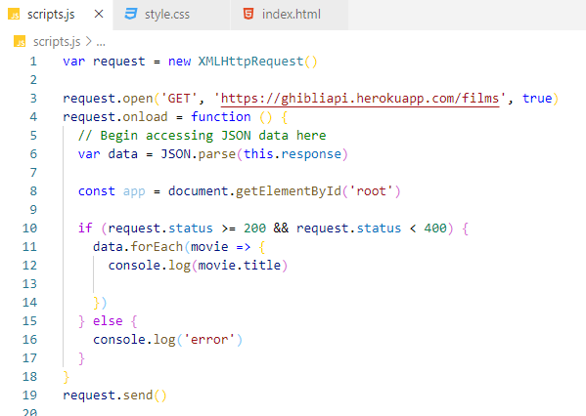
JavaScript
Consumindo API
Exemplo de aplicação
Exibindo os dados
Se você se lembra, nosso index.html tem apenas uma div raiz - <div id="root"> agora. Vamos acessá-lo com getElementById(). Podemos remover brevemente todo o código anterior que escrevemos por enquanto, que adicionaremos de volta em um momento.

Slide 23
JavaScript
Consumindo API
Exemplo de aplicação
Exibindo os dados
Se você não tiver 100% de certeza do que getElementById() faz, pegue o código acima e console.log(app). Isso deve ajudar a esclarecer o que realmente está acontecendo lá.
A primeira coisa em nosso site é o logotipo, que é um elemento img. Vamos criar o elemento de imagem com createElement().

Slide 24
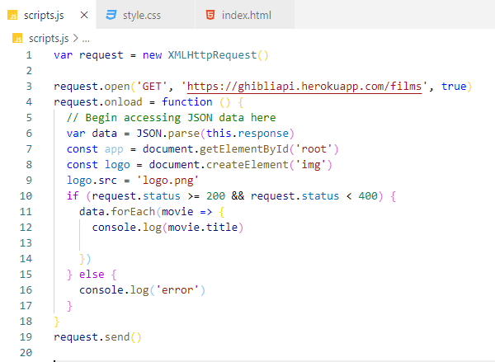
JavaScript
Consumindo API
Exemplo de aplicação
Exibindo os dados
Se você não tiver 100% de certeza do que getElementById() faz, pegue o código acima e console.log(app). Isso deve ajudar a esclarecer o que realmente está acontecendo lá.
A primeira coisa em nosso site é o logotipo, que é um elemento img. Vamos criar o elemento de imagem com createElement().

Slide 25
JavaScript
Consumindo API
Exemplo de aplicação
Exibindo os dados
Se você não tiver 100% de certeza do que getElementById() faz, pegue o código acima e console.log(app). Isso deve ajudar a esclarecer o que realmente está acontecendo lá.
A primeira coisa em nosso site é o logotipo, que é um elemento img. Vamos criar o elemento de imagem com createElement().

Slide 26
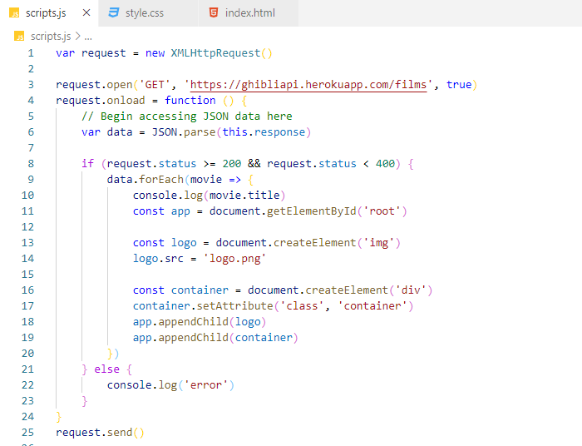
JavaScript
Consumindo API
Exemplo de aplicação
Código completo

Slide 27
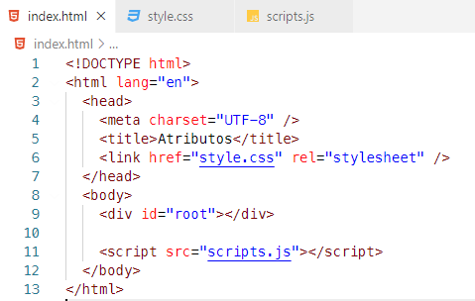
JavaScript
Consumindo API
Código completo
index.html
Código completo

Slide 28
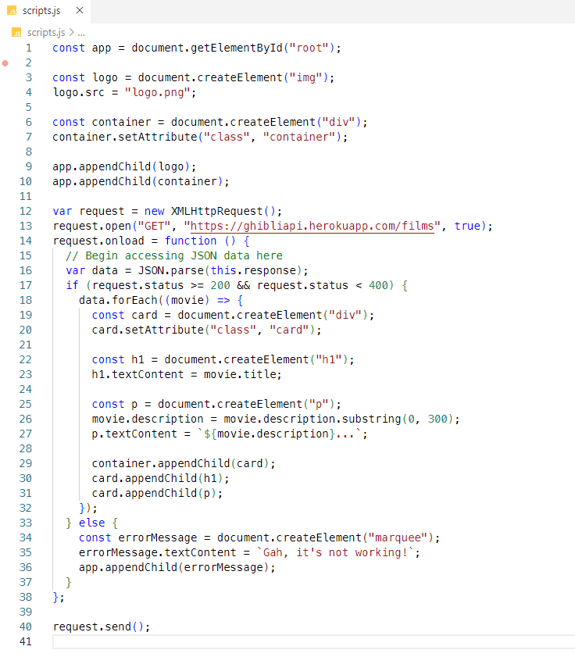
JavaScript
Consumindo API
Código completo
scripts.js
Código completo

Slide 29

Attachments
Até a próxima aula

